Slide 1

TIẾNG VIỆT 2
Notes:
Tác giả ppt: Phan Linh
+ Zalo: 0916.604.268
+ Facebook cá nhân: https://www.facebook.com/nhilinh.phan/
+ Nhóm chia sẻ tài liệu: https://www.facebook.com/groups/443096903751589

Slide 2
Đọc thuộc lòng 1 khổ thơ trong bài “Thương ông” mà em thích.
Notes:
HS đọc thơ xong thì GV nếu câu hỏi khai thác thêm …

Slide 3
Bài 31:
ÁNH SÁNG CỦA YÊU THƯƠNG
Notes:
Tác giả ppt: Phan Linh
+ Zalo: 0916.604.268
+ Facebook cá nhân: https://www.facebook.com/nhilinh.phan/
+ Nhóm chia sẻ tài liệu: https://www.facebook.com/groups/443096903751589

Slide 4

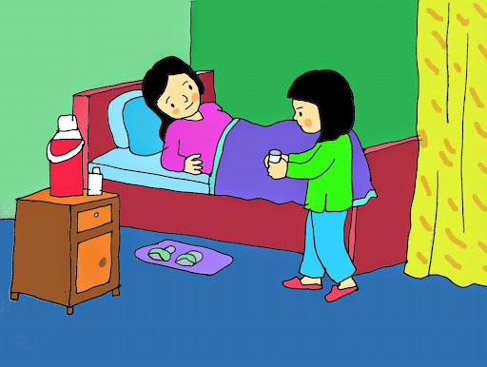
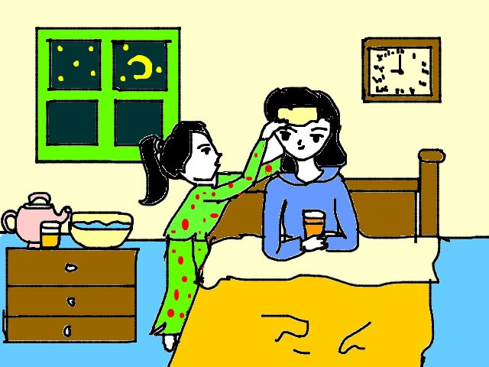
Nếu người thân bị mệt, em có thể làm gì để giúp đỡ, động viên?

Slide 5
ÁNH SÁNG CỦA YÊU THƯƠNG
Hôm ấy, bố vắng nhà, mẹ bị đau bụng dữ dội. Ê-đi-xơn liền chạy đi mời bác sĩ.
Bác sĩ đến khám bệnh và cho biết mẹ của Ê-đi-xơn đau ruột thừa, phải mổ gấp. Nhưng trời cứ tối dần, với ánh đèn dầu tù mù, chẳng thể làm gì được. Ê-đi-xơn lo lắng. Thấy mẹ đau đớn, cậu mếu máo: “Xin bác sĩ cứu mẹ cháu!”. Bác sĩ ái ngại nói: “Đủ ánh sáng, bác mới mổ được cháu ạ!”.
Thương mẹ, Ê-đi-xơn ôm đầu suy nghĩ. Làm thế nào để cứu mẹ bây giờ? Đột nhiên, cậu trông thấy ánh sáng của ngọn đèn hắt lại từ mảnh sắt tây trên tủ. Nét mặt cậu rạng rỡ hẳn lên. Ê-đi-xơn vội chạy sang nhà hàng xóm, mượn về một tấm gương. Lát sau, đèn nến trong nhà được cậu thắp lên và đặt trước gương. Căn phòng bỗng ngập tràn ánh sáng.
Nhìn căn phòng sáng trưng, bác sĩ rất ngạc nhiên, bắt tay ngay vào việc. Ca mổ thành công, mẹ của Ê-đi-xơn đã được cứu sống.
Theo Truyện đọc 2, NXB Giáo dục, 1995
Notes:
GV đọc mẫu toàn bài, cả lớp đọc thầm theo (nên cho Hs nhìn trong SGK)
GV chú ý HDHS đọc đúng giọng điệu, ngắt nghỉ, nhấn giọng, đặc biệt là giọng của nhân vật
GV linh động từ khó đọc theo đúng địa phương nhé!

Slide 6
ÁNH SÁNG CỦA YÊU THƯƠNG
Hôm ấy, bố vắng nhà, mẹ bị đau bụng dữ dội. Ê-đi-xơn liền chạy đi mời bác sĩ.
Bác sĩ đến khám bệnh và cho biết mẹ của Ê-đi-xơn đau ruột thừa, phải mổ gấp. Nhưng trời cứ tối dần, với ánh đèn dầu tù mù, chẳng thể làm gì được. Ê-đi-xơn lo lắng. Thấy mẹ đau đớn, cậu mếu máo: “Xin bác sĩ cứu mẹ cháu!”. Bác sĩ ái ngại nói: “Đủ ánh sáng, bác mới mổ được cháu ạ!”.
Thương mẹ, Ê-đi-xơn ôm đầu suy nghĩ. Làm thế nào để cứu mẹ bây giờ? Đột nhiên, cậu trông thấy ánh sáng của ngọn đèn hắt lại từ mảnh sắt tây trên tủ. Nét mặt cậu rạng rỡ hẳn lên. Ê-đi-xơn vội chạy sang nhà hàng xóm, mượn về một tấm gương. Lát sau, đèn nến trong nhà được cậu thắp lên và đặt trước gương. Căn phòng bỗng ngập tràn ánh sáng.
Nhìn căn phòng sáng trưng, bác sĩ rất ngạc nhiên, bắt tay ngay vào việc. Ca mổ thành công, mẹ của Ê-đi-xơn đã được cứu sống.
Theo Truyện đọc 2, NXB Giáo dục, 1995
Notes:
Đọc từ khó
GV linh động thay đổi hoặc tìm thêm từ khó tuỳ vào vùng miền nhé

Slide 7
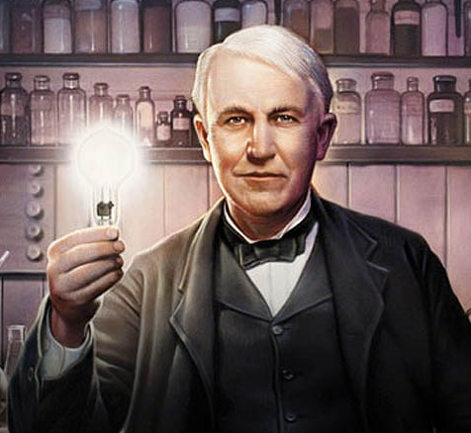
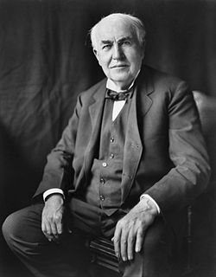
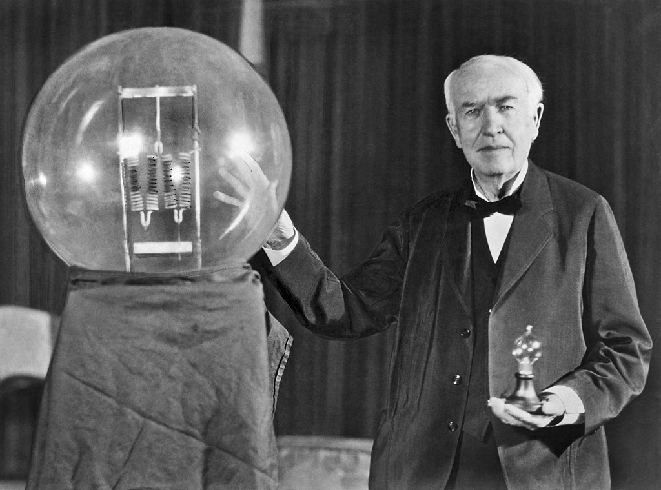
Từ ngữ
Ê-đi-xơn:
nhà bác học người Mỹ, đã phát minh ra đèn điện, ống nghe điện thoại, máy chiếu phim, máy hát và nhiều vật dụng khác.

Slide 8
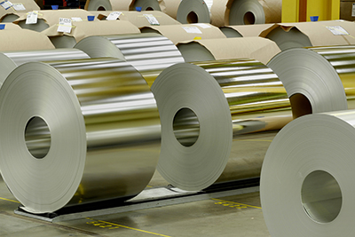
Từ ngữ
Ái ngại:
thương cảm, có phần lo lắng và không đành lòng trước tình cảnh của người khác.
Sắt tây:
sắt dát mỏng có tráng một lớp chống gỉ, sáng bóng.

Slide 9
Đột nhiên, / cậu trông thấy / ánh sáng của ngọn đèn / hắt lại / từ mảnh sắt tây trên tủ.
Đột nhiên, cậu trông thấy ánh sáng của ngọn đèn hắt lại từ mảnh sắt tây trên tủ.

Slide 10
ÁNH SÁNG CỦA YÊU THƯƠNG
Hôm ấy, bố vắng nhà, mẹ bị đau bụng dữ dội. Ê-đi-xơn liền chạy đi mời bác sĩ.
Bác sĩ đến khám bệnh và cho biết mẹ của Ê-đi-xơn đau ruột thừa, phải mổ gấp. Nhưng trời cứ tối dần, với ánh đèn dầu tù mù, chẳng thể làm gì được. Ê-đi-xơn lo lắng. Thấy mẹ đau đớn, cậu mếu máo: “Xin bác sĩ cứu mẹ cháu!”. Bác sĩ ái ngại nói: “Đủ ánh sáng, bác mới mổ được cháu ạ!”.
Thương mẹ, Ê-đi-xơn ôm đầu suy nghĩ. Làm thế nào để cứu mẹ bây giờ? Đột nhiên, cậu trông thấy ánh sáng của ngọn đèn hắt lại từ mảnh sắt tây trên tủ. Nét mặt cậu rạng rỡ hẳn lên. Ê-đi-xơn vội chạy sang nhà hàng xóm, mượn về một tấm gương. Lát sau, đèn nến trong nhà được cậu thắp lên và đặt trước gương. Căn phòng bỗng ngập tràn ánh sáng.
Nhìn căn phòng sáng trưng, bác sĩ rất ngạc nhiên, bắt tay ngay vào việc. Ca mổ thành công, mẹ của Ê-đi-xơn đã được cứu sống.
Theo Truyện đọc 2, NXB Giáo dục, 1995
Hôm ấy, bố vắng nhà, mẹ bị đau bụng dữ dội. Ê-đi-xơn liền chạy đi mời bác sĩ.
Bác sĩ đến khám bệnh và cho biết mẹ của Ê-đi-xơn đau ruột thừa, phải mổ gấp. Nhưng trời cứ tối dần, với ánh đèn dầu tù mù, chẳng thể làm gì được. Ê-đi-xơn lo lắng. Thấy mẹ đau đớn, cậu mếu máo: “Xin bác sĩ cứu mẹ cháu!”. Bác sĩ ái ngại nói: “Đủ ánh sáng, bác mới mổ được cháu ạ!”.
Thương mẹ, Ê-đi-xơn ôm đầu suy nghĩ. Làm thế nào để cứu mẹ bây giờ? Đột nhiên, cậu trông thấy ánh sáng của ngọn đèn hắt lại từ mảnh sắt tây trên tủ. Nét mặt cậu rạng rỡ hẳn lên. Ê-đi-xơn vội chạy sang nhà hàng xóm, mượn về một tấm gương. Lát sau, đèn nến trong nhà được cậu thắp lên và đặt trước gương. Căn phòng bỗng ngập tràn ánh sáng.
Nhìn căn phòng sáng trưng, bác sĩ rất ngạc nhiên, bắt tay ngay vào việc. Ca mổ thành công, mẹ của Ê-đi-xơn đã được cứu sống.
Theo Truyện đọc 2, NXB Giáo dục, 1995
Notes:
Phân đoạn và đọc theo đoạn (nhóm 3)
Hoặc đọc phân vai

Slide 11

Luyện đọc
toàn bài
Notes:
GV linh động phân đọc theo phần hoặc theo tuyến nhân vật
Luyện đọc cá nhân
(GV nên cho HS nhìn sách để đọc nhé, hạn chế nhìn màn hình)

Slide 12
ÁNH SÁNG CỦA YÊU THƯƠNG
Hôm ấy, bố vắng nhà, mẹ bị đau bụng dữ dội. Ê-đi-xơn liền chạy đi mời bác sĩ.
Bác sĩ đến khám bệnh và cho biết mẹ của Ê-đi-xơn đau ruột thừa, phải mổ gấp. Nhưng trời cứ tối dần, với ánh đèn dầu tù mù, chẳng thể làm gì được. Ê-đi-xơn lo lắng. Thấy mẹ đau đớn, cậu mếu máo: “Xin bác sĩ cứu mẹ cháu!”. Bác sĩ ái ngại nói: “Đủ ánh sáng, bác mới mổ được cháu ạ!”.
Thương mẹ, Ê-đi-xơn ôm đầu suy nghĩ. Làm thế nào để cứu mẹ bây giờ? Đột nhiên, cậu trông thấy ánh sáng của ngọn đèn hắt lại từ mảnh sắt tây trên tủ. Nét mặt cậu rạng rỡ hẳn lên. Ê-đi-xơn vội chạy sang nhà hàng xóm, mượn về một tấm gương. Lát sau, đèn nến trong nhà được cậu thắp lên và đặt trước gương. Căn phòng bỗng ngập tràn ánh sáng.
Nhìn căn phòng sáng trưng, bác sĩ rất ngạc nhiên, bắt tay ngay vào việc. Ca mổ thành công, mẹ của Ê-đi-xơn đã được cứu sống.
Theo Truyện đọc 2, NXB Giáo dục, 1995
Notes:
Luyện Đọc toàn bài

Slide 13
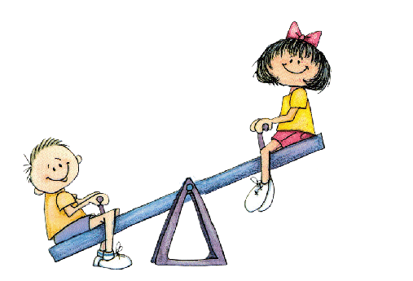
Thư giãn nào!

Slide 14
1
Khi thấy mẹ đau bụng dữ dội, Ê-đi-xơn đã làm gì?
Hôm ấy, bố vắng nhà, mẹ bị đau bụng dữ dội. Ê-đi-xơn liền chạy đi mời bác sĩ.
Khi thấy mẹ đau bụng dữ dội, Ê-đi-xơn liền chạy đi mời bác sĩ.
Notes:
Câu trả lời này hơi dài và nhiều chi tiết liệt kê

Slide 15
2
Ê-đi-xơn đã làm cách nào để mẹ được phẫu thuật kịp thời?
Bác sĩ đến khám bệnh và cho biết mẹ của Ê-đi-xơn đau ruột thừa, phải mổ gấp. Nhưng trời cứ tối dần, với ánh đèn dầu tù mù, chẳng thể làm gì được. Ê-đi-xơn lo lắng. Thấy mẹ đau đớn, cậu mếu máo: “Xin bác sĩ cứu mẹ cháu!”. Bác sĩ ái ngại nói: “Đủ ánh sáng, bác mới mổ được cháu ạ!”.
Thương mẹ, Ê-đi-xơn ôm đầu suy nghĩ. Làm thế nào để cứu mẹ bây giờ? Đột nhiên, cậu trông thấy ánh sáng của ngọn đèn hắt lại từ mảnh sắt tây trên tủ. Nét mặt cậu rạng rỡ hẳn lên. Ê-đi-xơn vội chạy sang nhà hàng xóm, mượn về một tấm gương. Lát sau, đèn nến trong nhà được cậu thắp lên và đặt trước gương. Căn phòng bỗng ngập tràn ánh sáng.
Để mẹ được phẫu thuật kịp thời, Ê-đi-xơn đã tìm cách làm cho căn phòng đủ ánh sáng. Cậu thắp tất cả đèn nến trong nhà và đặt trước gương.

Slide 16
3
Những việc làm của Ê-đi-xơn cho thấy tình cảm của cậu dành cho mẹ như thế nào?
Những việc làm của Ê-đi-xơn cho thấy cậu rất yêu và thương mẹ. Cậu là một người con hiếu thảo.

Slide 17
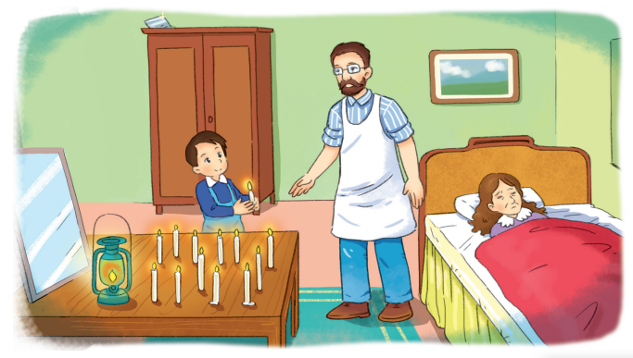
4
Trong câu chuyện trên, em thích nhân vật nào nhất? Vì sao?
Notes:
Có nhiều cách trả lời khác nhau nên GV cứ linh động khi HS trả lời nhé!
Tham khảo SGV để biết các đáp án phù hợp

Slide 18
ÁNH SÁNG CỦA YÊU THƯƠNG
Hôm ấy, bố vắng nhà, mẹ bị đau bụng dữ dội. Ê-đi-xơn liền chạy đi mời bác sĩ.
Bác sĩ đến khám bệnh và cho biết mẹ của Ê-đi-xơn đau ruột thừa, phải mổ gấp. Nhưng trời cứ tối dần, với ánh đèn dầu tù mù, chẳng thể làm gì được. Ê-đi-xơn lo lắng. Thấy mẹ đau đớn, cậu mếu máo: “Xin bác sĩ cứu mẹ cháu!”. Bác sĩ ái ngại nói: “Đủ ánh sáng, bác mới mổ được cháu ạ!”.
Thương mẹ, Ê-đi-xơn ôm đầu suy nghĩ. Làm thế nào để cứu mẹ bây giờ? Đột nhiên, cậu trông thấy ánh sáng của ngọn đèn hắt lại từ mảnh sắt tây trên tủ. Nét mặt cậu rạng rỡ hẳn lên. Ê-đi-xơn vội chạy sang nhà hàng xóm, mượn về một tấm gương. Lát sau, đèn nến trong nhà được cậu thắp lên và đặt trước gương. Căn phòng bỗng ngập tràn ánh sáng.
Nhìn căn phòng sáng trưng, bác sĩ rất ngạc nhiên, bắt tay ngay vào việc. Ca mổ thành công, mẹ của Ê-đi-xơn đã được cứu sống.
Theo Truyện đọc 2, NXB Giáo dục, 1995
Notes:
Luyện Đọc toàn bài

Slide 19

1
Những chi tiết nào cho thấy Ê-đi-xơn rất lo cho sức khoẻ của mẹ?
Notes:
GV nên cho HS chơi trò chơi đố bạn

Slide 20
ÁNH SÁNG CỦA YÊU THƯƠNG
Hôm ấy, bố vắng nhà, mẹ bị đau bụng dữ dội. Ê-đi-xơn liền chạy đi mời bác sĩ.
Bác sĩ đến khám bệnh và cho biết mẹ của Ê-đi-xơn đau ruột thừa, phải mổ gấp. Nhưng trời cứ tối dần, với ánh đèn dầu tù mù, chẳng thể làm gì được. Ê-đi-xơn lo lắng. Thấy mẹ đau đớn, cậu mếu máo: “Xin bác sĩ cứu mẹ cháu!”. Bác sĩ ái ngại nói: “Đủ ánh sáng, bác mới mổ được cháu ạ!”.
Thương mẹ, Ê-đi-xơn ôm đầu suy nghĩ. Làm thế nào để cứu mẹ bây giờ? Đột nhiên, cậu trông thấy ánh sáng của ngọn đèn hắt lại từ mảnh sắt tây trên tủ. Nét mặt cậu rạng rỡ hẳn lên. Ê-đi-xơn vội chạy sang nhà hàng xóm, mượn về một tấm gương. Lát sau, đèn nến trong nhà được cậu thắp lên và đặt trước gương. Căn phòng bỗng ngập tràn ánh sáng.
Nhìn căn phòng sáng trưng, bác sĩ rất ngạc nhiên, bắt tay ngay vào việc. Ca mổ thành công, mẹ của Ê-đi-xơn đã được cứu sống.
Theo Truyện đọc 2, NXB Giáo dục, 1995
Notes:
Rất nhiều chi tiết nên GV linh động khi HS trả lời

Slide 21
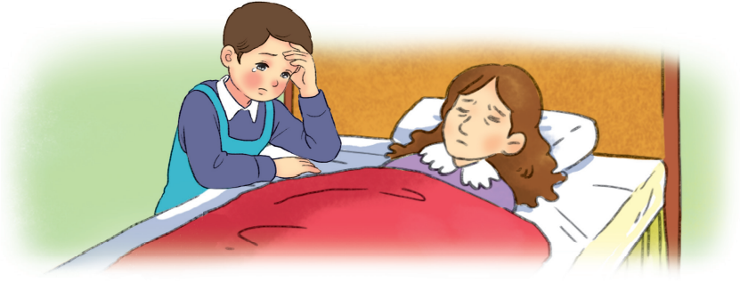
2
Tìm câu văn trong bài phù hợp với bức tranh sau:
Thương mẹ, Ê-đi-xơn ôm đầu suy nghĩ. Làm thế nào để cứu mẹ bây giờ?
Notes:
Tác giả ppt: Phan Linh
+ Zalo: 0916.604.268
+ Facebook cá nhân: https://www.facebook.com/nhilinh.phan/
+ Nhóm chia sẻ tài liệu: https://www.facebook.com/groups/443096903751589

Slide 22
Củng cố
Notes:
Tác giả ppt: Phan Linh
+ Zalo: 0916.604.268
+ Facebook cá nhân: https://www.facebook.com/nhilinh.phan/
+ Nhóm chia sẻ tài liệu: https://www.facebook.com/groups/443096903751589

Slide 23


Vì sao bác sĩ chưa thể mổ ngay cho mẹ Ê-đi-xơn?
A. Do không có đủ ánh sáng
B. Do bác sĩ không có dao mổ
C. Nhà Ê-đi-xơn không có đủ tiền
Notes:
GV hỏi thêm 1 số câu tự luận vì bài này khó làm câu hỏi trắc nghiệm quá ạ. Nó cứ bị trùng với câu hỏi trên.

Slide 24
Ê-đi-xơn có những
phẩm chất nào?
A. Thông minh
C. Chậm chạp
B. Lười nhác
D. Hiếu thảo

Slide 25
Sau này, Ê-đi-xơn đã trở thành:
A. Bác sĩ
B. Nhà du hành vũ trụ
C. Nhà bác học
Notes:
GV hỏi thêm 1 số câu tự luận vì bài này khó làm câu hỏi trắc nghiệm quá ạ. Nó cứ bị trùng với câu hỏi trên.

Slide 26
Dặn dò
Notes:
Tác giả ppt: Phan Linh
+ Zalo: 0916.604.268
+ Facebook cá nhân: https://www.facebook.com/nhilinh.phan/
+ Nhóm chia sẻ tài liệu: https://www.facebook.com/groups/443096903751589

Slide 27

Người soạn : Phan Thị Linh
Năm sinh : 1990
Đơn vị công tác :
LH : 0916.604.268
Thân chào Quý Thầy Cô!
Rất mong nhận được phản hồi và góp ý từ Quý Thầy Cô để bộ giáo án ppt được hoàn thiện hơn.
Mọi thông tin phản hồi mong được QTC gửi về:
+ Zalo: 0916.604.268
+ Facebook cá nhân: https://www.facebook.com/nhilinh.phan/
+ Nhóm chia sẻ tài liệu: https://www.facebook.com/groups/443096903751589
Notes:
Tác giả ppt: Phan Linh
+ Zalo: 0916.604.268
+ Facebook cá nhân: https://www.facebook.com/nhilinh.phan/
+ Nhóm chia sẻ tài liệu: https://www.facebook.com/groups/443096903751589

